Slide 1
手势识别
唐超

Slide 2
1
模型实现

Slide 3
环境及实现方法
主要方法：卷积神经网络
环境：python、tensorflow、
keras、jupyternotebook

Slide 4
数据集
对原数据集1200张手势图片，
训练集：取80%，即960张作为训练集。
验证集：取剩下20%，即240张作为验证集。
另外下载了复杂背景的手势数据集约100张进行测试。

Slide 5
肤色提取原理……
肤色YCbCr颜色空间是一种常用的肤色检测的色彩模型，其中Y代表亮度，Cr代表光源中的红色分量，Cb代表光源中的蓝色分量。人的肤色在外观上的差异是由色度引起的，不同人的肤色分布集中在较小的区域内。肤色的YCbCr颜色空间CbCr平面分布在近似的椭圆区域内，通过判断当前像素点的CbCr是否落在肤色分布的椭圆区域内，就可以很容易地确认当前像素点是否属于肤色。

Slide 6
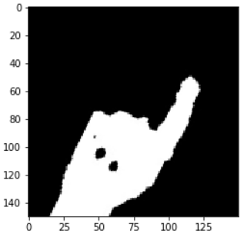
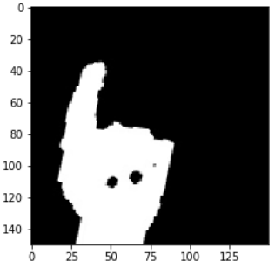
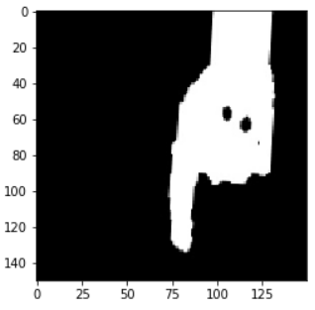
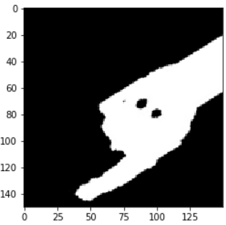
数据增强
随机旋转、拉伸、平移、对称，以增强模型的鲁棒性。

Slide 7
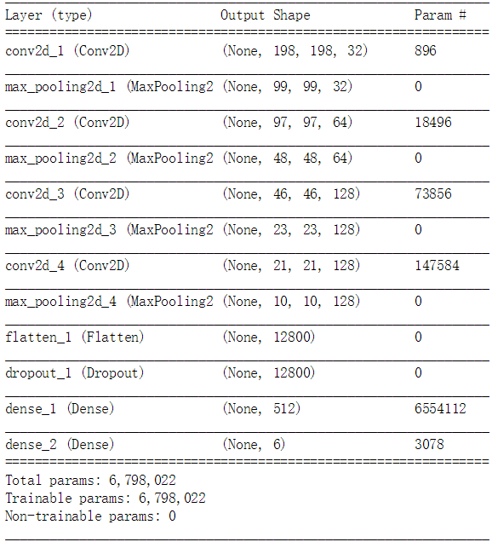
网络结构
4*卷积层、4*池化层、2*全连接

Slide 8
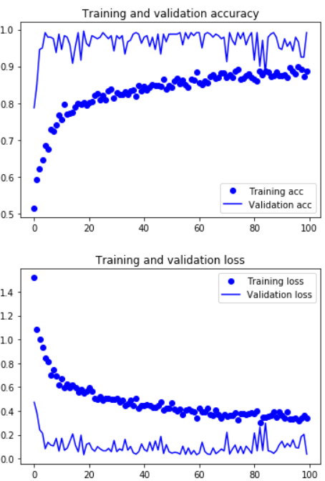
训练
Loss函数：类别交叉熵
Batchsize=10
Epochs=100

Slide 9
2
测试

Slide 10
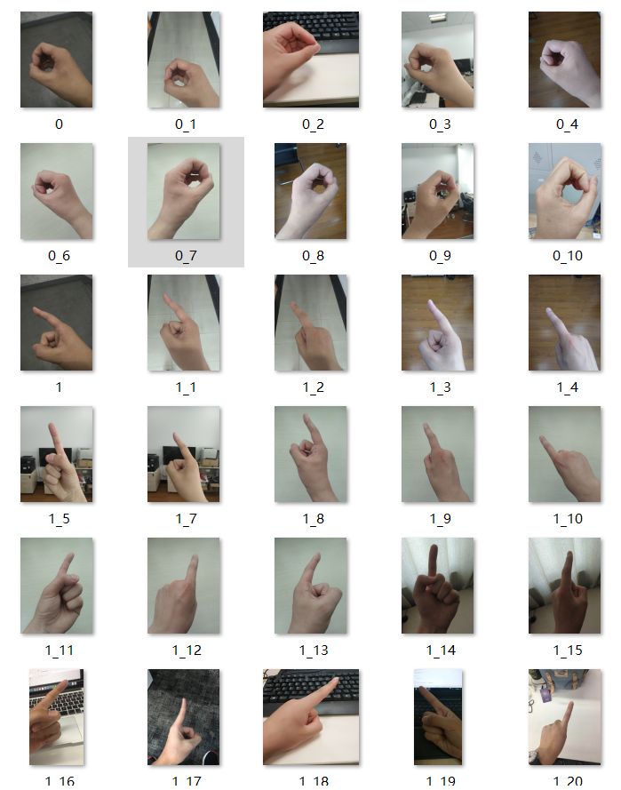
图片测试
另外下载复杂背景数据集111张进行测试，预测正确率为35%。
进行肤色提取，预测正确率58%。

Slide 11
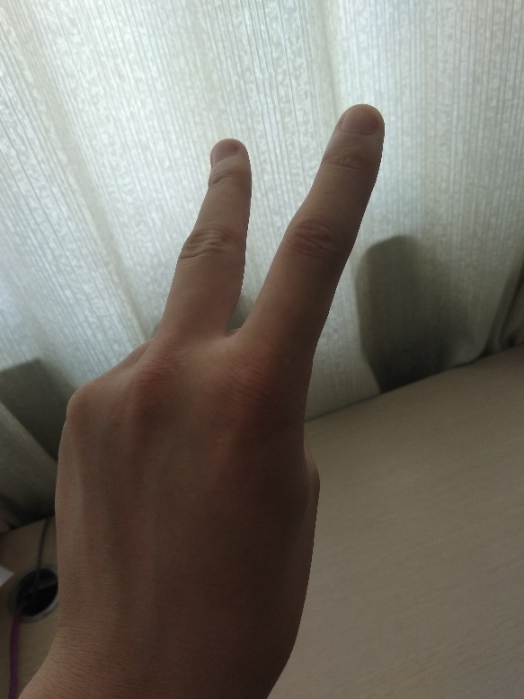
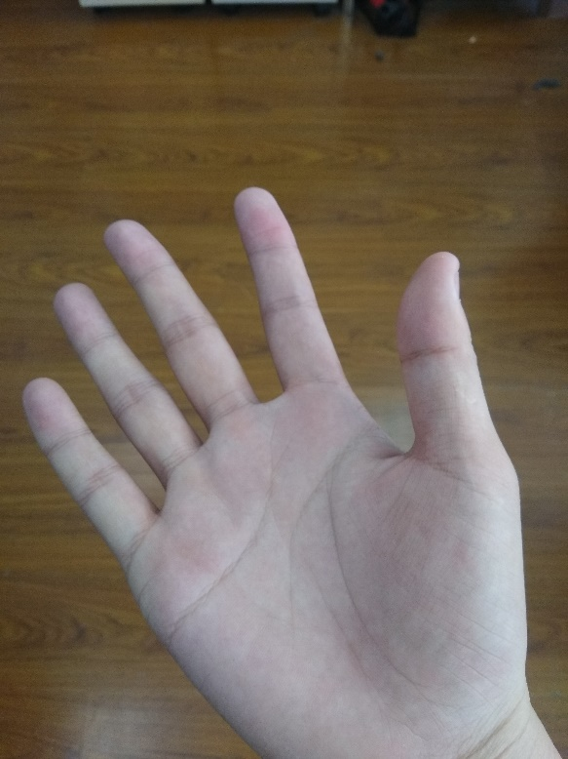


图片测试
删除其中明显由于肤色提取造成的错误，正确率为72%

Slide 12
22
摄像头测试
对摄像头接受的每一帧做肤色提取，并对该帧进行手势预测，并实时返回结果。
该方法对于没有强光和其他肤色干扰的环境，有着极佳的测试效果。

Slide 13
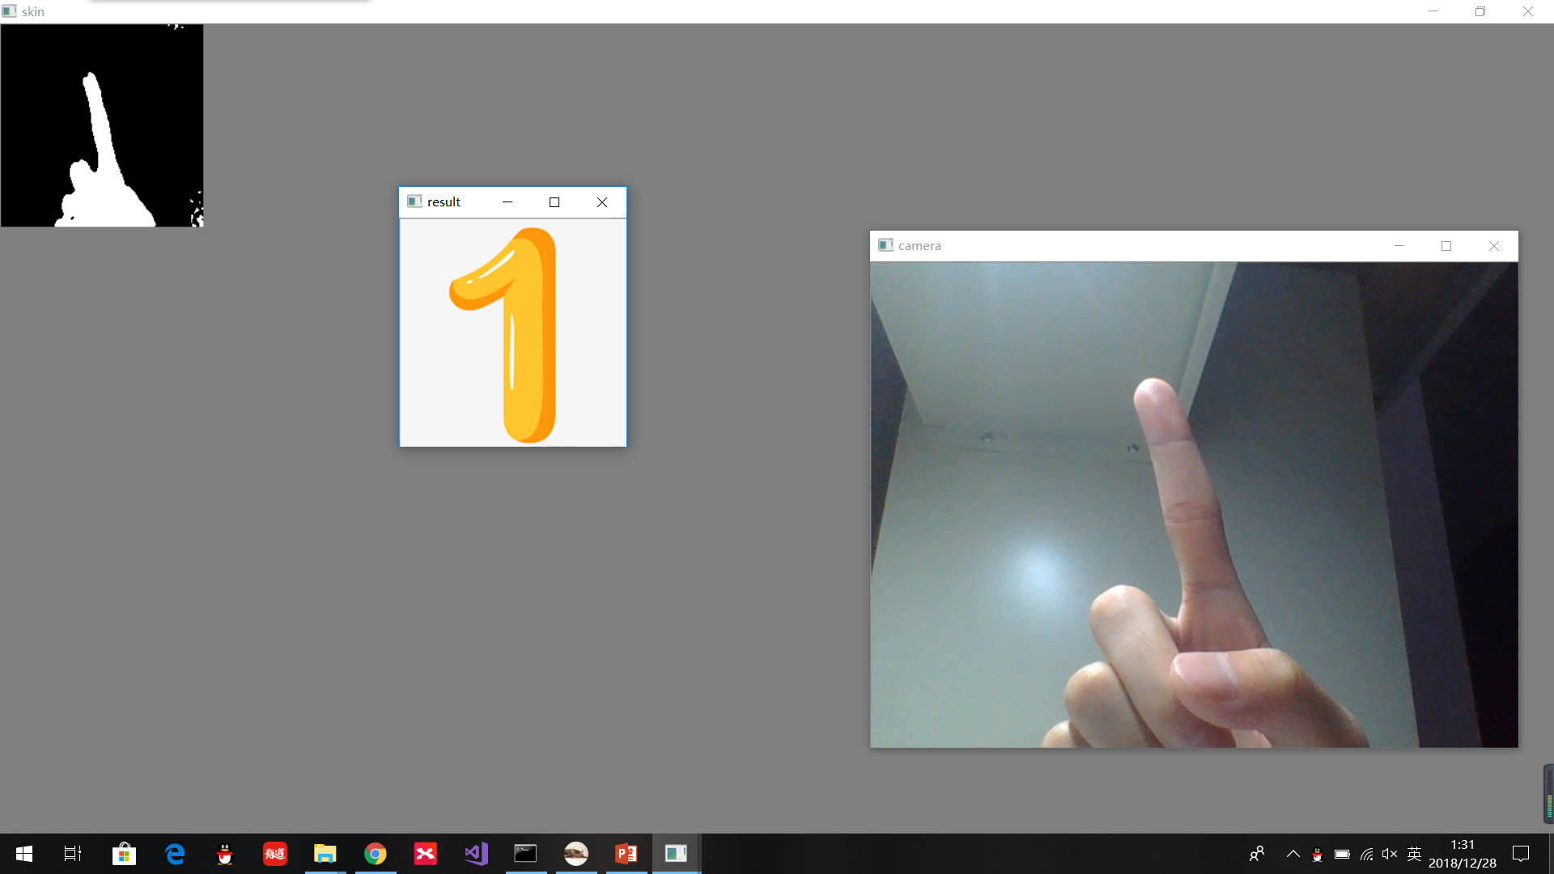
22
摄像头测试

Slide 14
22
手机端测试
在摄像头识别的基础上，利用python调用win32的接口与系统交互发送qq消息和ip摄像头实现了手机端的手势实时识别。
Notes:
考虑到项目描述中鼓励实现任何可以使项目更酷的功能

Slide 15
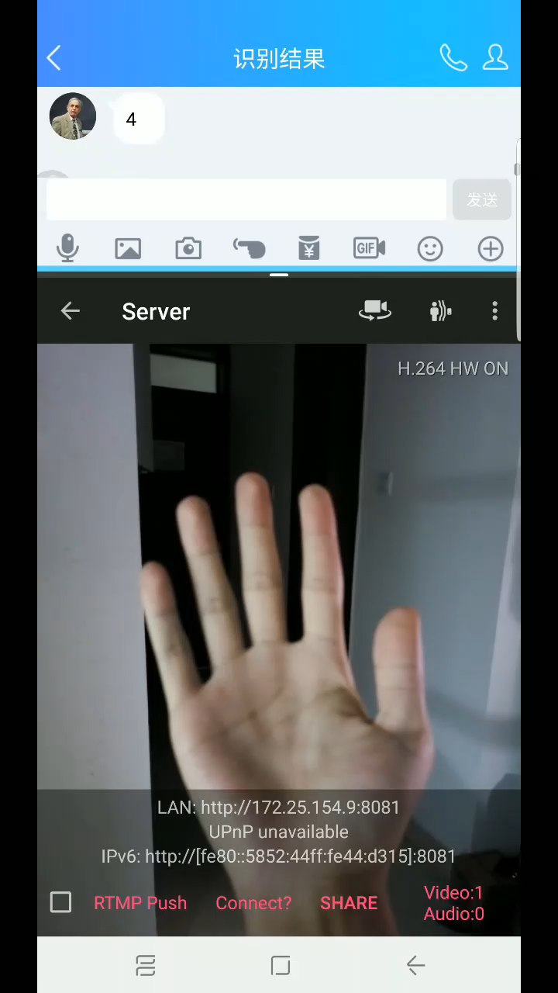
22
手机端测试

Slide 16
感谢聆听

